Slide 1

Муниципальное бюджетное дошкольное общеобразовательное учреждение
«Детский сад № 31»
Проект
«Дошкольники помогают
Эколятам"
Подготовила:
Речкалова Т.А.

Slide 2
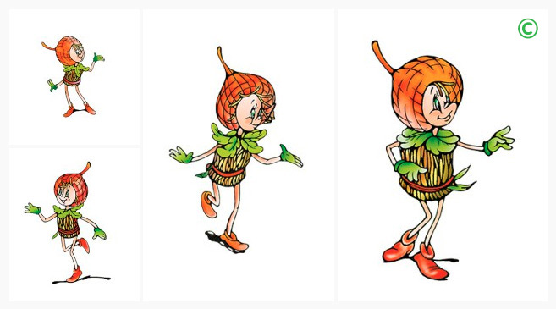
«Человек, овладевший экологической культурой, подчиняет все виды своей деятельности требованиям рационального природопользования, заботится об улучшении окружающей среды, не допуская её разрушения и загрязнения…»
А. А. Плешаков

Slide 3
Эколенок – ребенок, который бережет и защищает
природу, ему свойственно доброе, уважительное,
внимательное и заботливое отношение к ней.
Актуальность
Природа – один из важнейших факторов народной педагогики. Человек – часть природы: он не может жить вне ее, не может нарушать законы, по которым существует окружающий его мир. Только научившись жить в полном согласии с природой, мы сможем лучше понять ее тайны, сохранить самое удивительное творение природы – жить на земле.
Дошкольный возраст – оптимальный этап в развитии экологической культуры личности. В этом возрасте ребенок начинает выделять себя из окружающей среды, развивается эмоционально-ценностное отношение к окружающему, формируются основы нравственно-экологических позиций личности,
которые проявляются во взаимодействиях ребенка с природой,
а также в его поведении в природе. Именно благодаря этому
проявляется возможность формирования экологических
знаний у детей, норм и правил взаимодействия с природой,
воспитания сопереживания к ней, активности в решении
некоторых экологических проблем.

Slide 4
Экологическое воспитание дошкольников основывается
на систематических наблюдениях за объектами и явлениями
природы и их запоминании. Оно включает игровую,
изобразительную деятельность, исследование. Чтобы достичь
начальных целей экологического воспитания, то есть любви
к живой и не живой природе, необходимо просветить ребенка, дать ему минимум знаний о среде, сформировать начальные нравственные понятия и экологически грамотное поведение.
Детская душа раскрывается в общении с природой, пробуждается интерес к окружающему миру, формируется умение делать открытия и удивляться им. Приобщение детей к экологической культуре нужно начинать с детства, так как в этом возрасте легче приобщить детей к природе, научить любить и охранять природу, наблюдать за изменениями, происходящими в природе, делать выводы, воспитывать у детей бережное отношение к природе, любознательность.
Практической деятельностью является непосредственное участие
детей в уходе за растениями, животными. Приобщение к
посильному труду по уходу за ними – прежде всего развитие
таких качеств, как ответственность за выполнение поручения,
за полученный результат, обязательность, целеустремленность.
А это очень важные качества для обучения ребенка в школе.

Slide 5
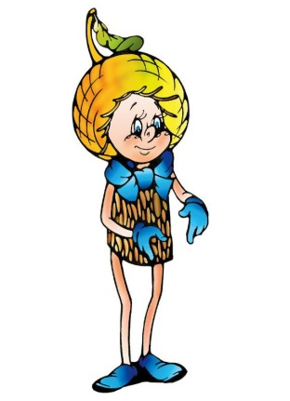
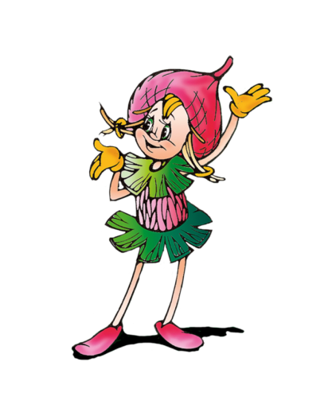
Вид проекта: Познавательно-творческий
Сроки реализации: Долгосрочный
Участники проекта: Воспитанники группы, родители детей,
воспитатель
Цель проекта:
Формирование экологически воспитанной личности, владеющей экологическими знаниями, правилами поведения на природе, опытом бережного отношения к природе; развитие желания заботы о природе и животных.
Задачи проекта:
Расширять знания детей о природе, экологии.
Формировать у детей интерес и готовность любить и оберегать животных.
Формировать представления детей о правилах поведения человека на природе, необходимость соблюдения этих правил, как проявление уровня культуры человека.
Активизировать знания родителей о природе, экологии, повысить
их самообразование по теме.
Формировать готовность родителей к сотрудничеству с ДОУ.

Slide 6
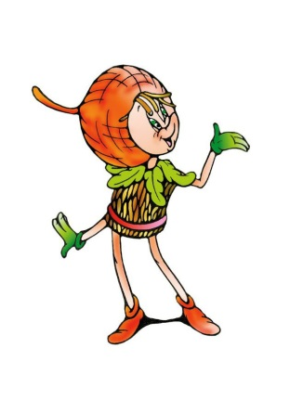
Содержание проекта:
I этап: Организационный
Подбор методической литературы.
Подбор дидактического материала для дидактических и
сюжетно-ролевых игр.
Разучивание гимна эколят. Знакомство с клятвой эколят.
Подбор и разработка информационного буклета для родителей.
Объявление конкурса рисунков для родителей .
Торжественное посвящение в эколята.
II этап: Практический
Чтение и обсуждение с детьми художественной литературы.
Просмотр мультипликационного фильма «Эколята – друзья природы», знакомство с героями мультфильма.
Беседы: «Знакомство с эколятами», «Мы – защитники природы», «Польза леса в жизни человека», «Сортируем мусор – бережем природу».
Изготовление экологических знаков «Береги природу».
Коллективное панно «Экологический патруль».
Просмотр презентаций: «Почему деревья сбрасывают листья»,
«Волшебный мир леса», «Интересное в мире природы».
Выставка поделок из природного материала «Мы любим тебя, природа!».
Изготовление лепбуков: «Птицы», «Дошкольники помогают эколятам».

Slide 7
Конкурс плакатов (совместная деятельность родителей
и детей) «Планета Земля под нашей защитой».
Экскурсии в лес с проведением подвижных игр
экологического содержания.
Акция «Посади деревце» (совместное мероприятие
с родителями), «Мусору – нет!» (досуг в форме экологической игры).
Наблюдения за изменениями в природе.
Выпуск экологической газеты «Покормите птиц зимой».
Создание фотоальбомов«Мы с Природой друзья», «Береги лес от пожаров».
Эксперименты: «Создаем радугу», «Рисунки на молоке», «Исследуем слой снега», «Вулкан своими руками», «Очистка воды».
Викторина «Что мы знаем о защите природы».
Физкультурный досуг «Эколята – спортивные ребята», «День чистого участка».
Рисование: «Как мы помогаем природе», «Вода – источник жизни».
Лепка: «Слепи любимого эколенка».
Изготовление театральных персонажей к сказке «Теремок».
Трудовой патруль: «Мусор на участке – помощи младшим детям
по уборке территории».

Slide 8
III этап: Заключительный
Выставка рисунков: «Как мы помогаем природе»,
«Планета Земля – под нашей защитой».
Размещение кормушки на территории детского сада.
Проведение мероприятия с привлечением героев из
мультфильма «Я – Эколенок, защитник природы!».
Взаимодействие с родителями:
Консультации: «Бережное отношение к природе», «Сортируем мусор, собираем макулатуру», «Чистый пикник».
Памятка для родителей «Правила и культура поведения на природе».
Буклет «Подвижные игры на лоне природы», «Природа и человек».
Акция «Посади деревце».
Спортивный досуг «Защитники Родины – защитники природы».
Ожидаемые результаты:
Формирование у ребенка духовно внутреннего мира и системы ценностныз
отношений к окружающей природной среде.
Развитие в ребенке внутренней потребности любви к природе,
участию природоохранной и экологической деятельности.
Расширение общего кругозора детей, развитие их творческих
способностей.

Slide 9
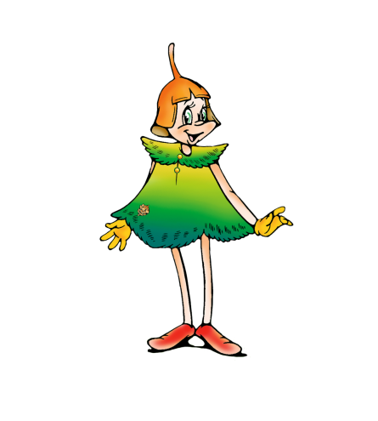
Воспитание нравственно-коммуникативных и
волевых качеств (общительность, вежливость,
доброта).
Развитие у детей инициативы, сообразительности,
самостоятельности; знание основных правил поведения и безопасности в природе.
Пополнение знаний о природе родного края и его обитателях, о
бережном отношении к природе родного края.
Формирование стремления сохранять живописные места.
Владение первичными навыками «Эколят – защитников природы».
Оборудование и материалы: галстуки эколят зеленого цвета,
природоохранные знаки, инвентарь для труда в природе,
Необходимый материал для экспериментальной деятельности,
мультемедийное оборудование, пейзажные и сюжетные
картины.

Slide 10
Приложение

Slide 11

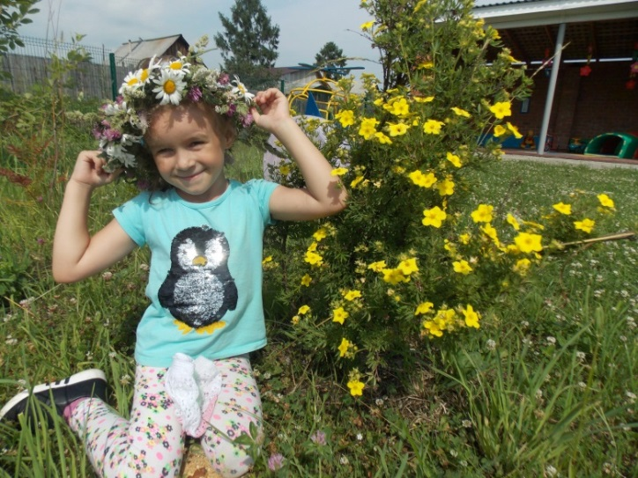
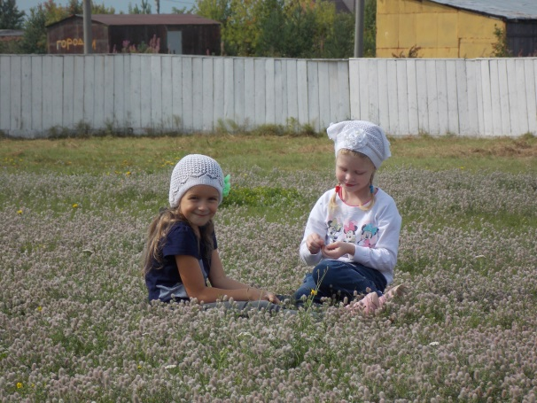
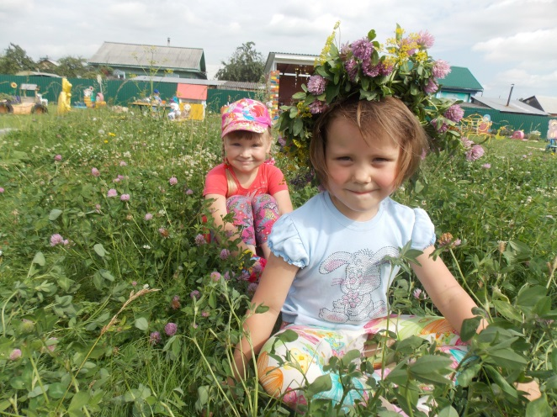
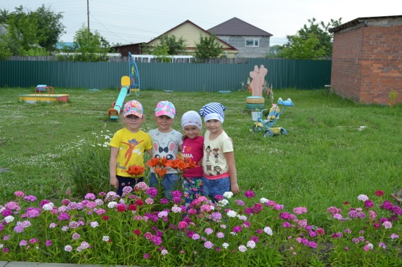
«В мире цветов»

Slide 12
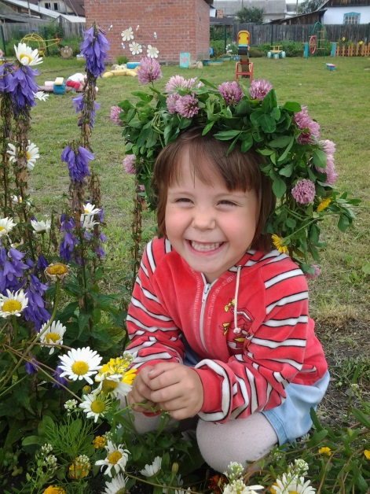
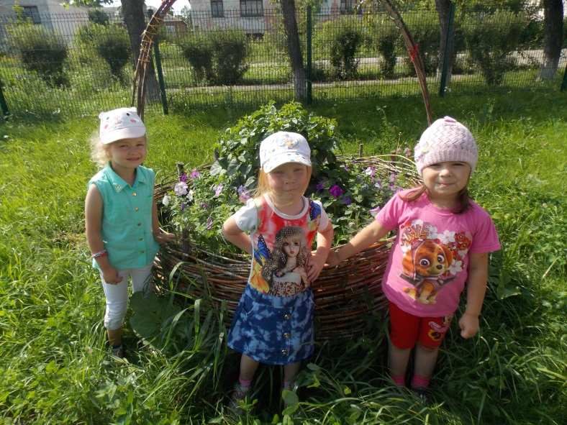
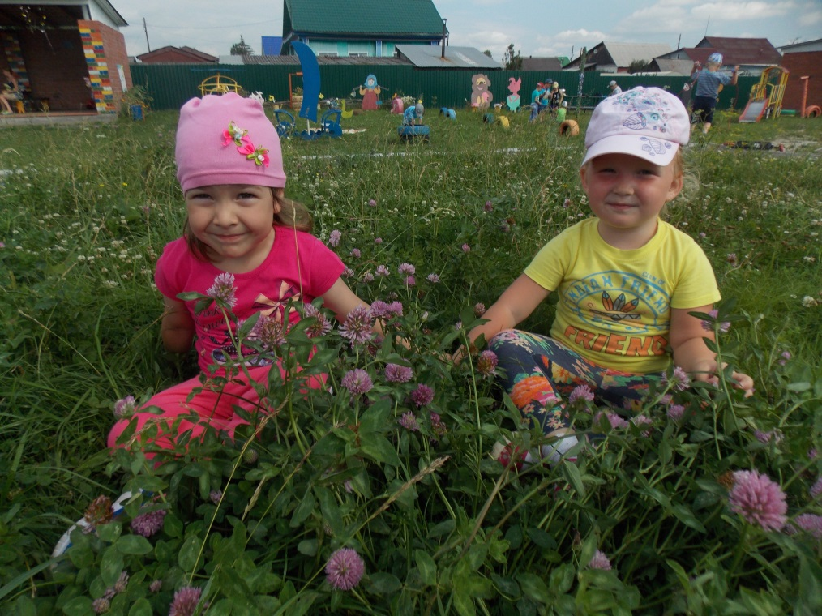
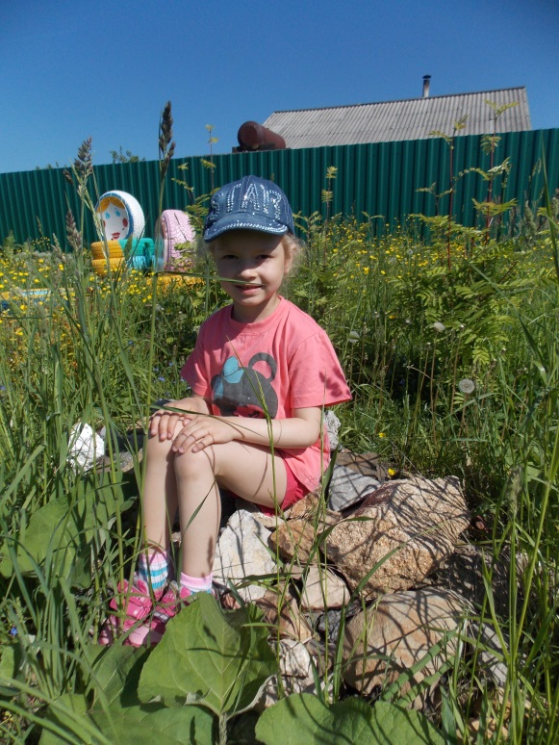

Slide 13
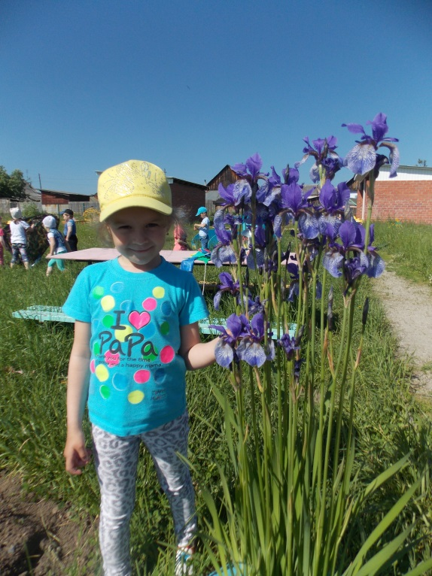
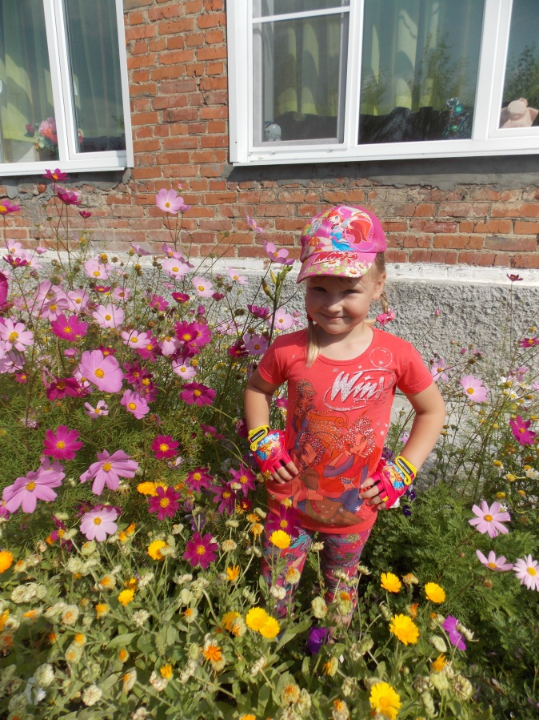
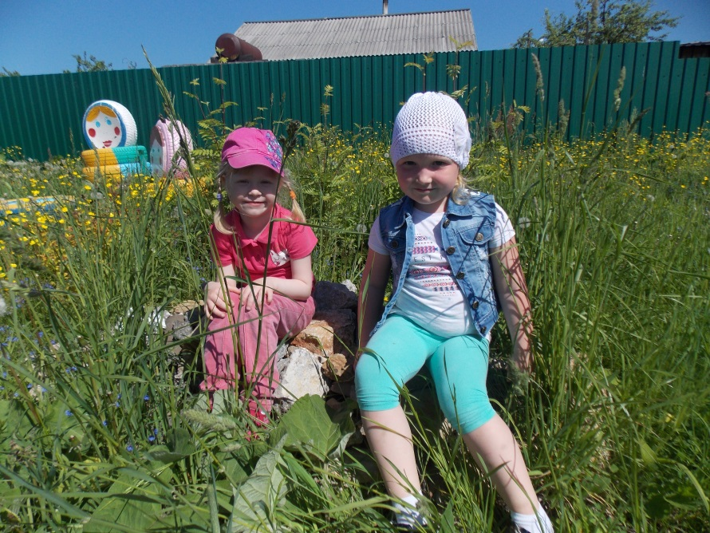
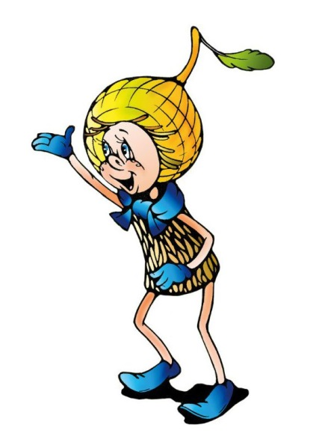

Slide 14
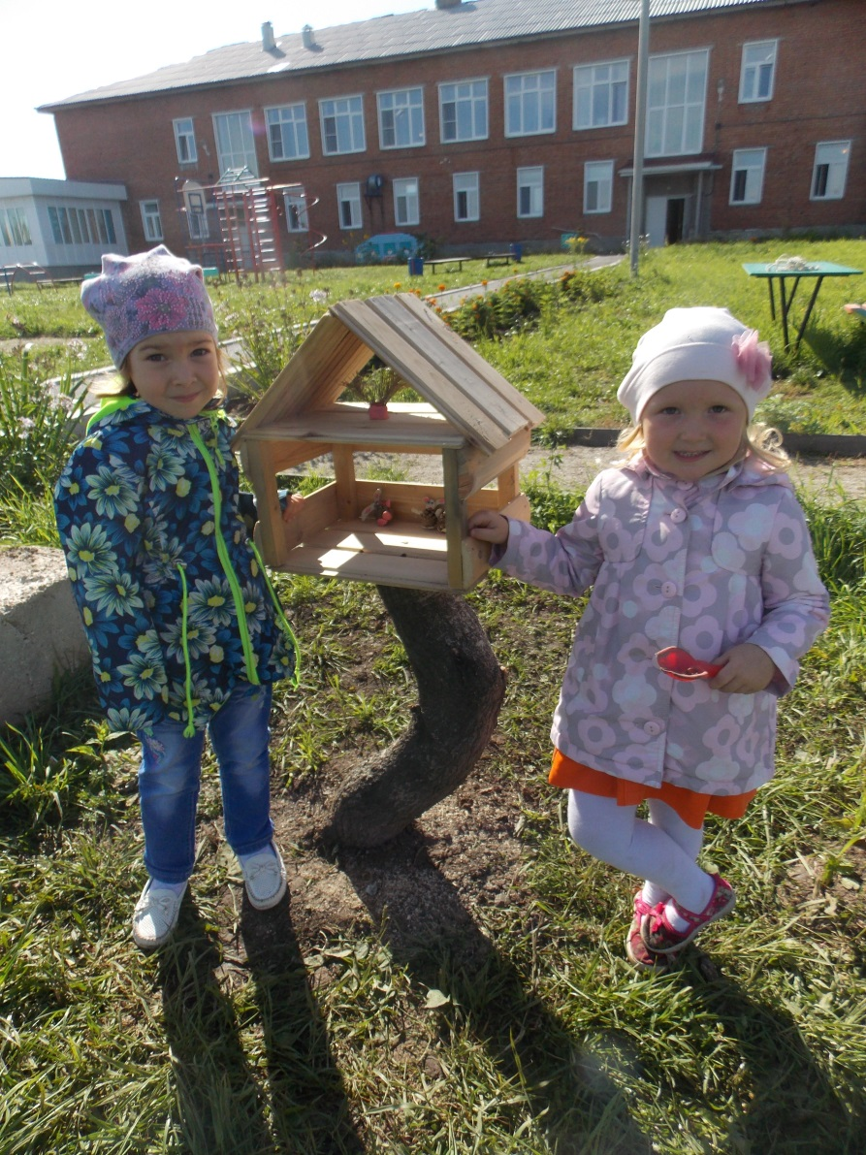
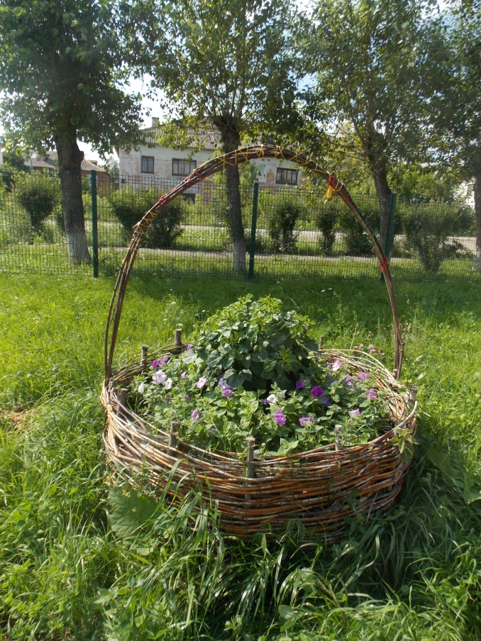
Изготовление кормушки для птиц

Slide 15
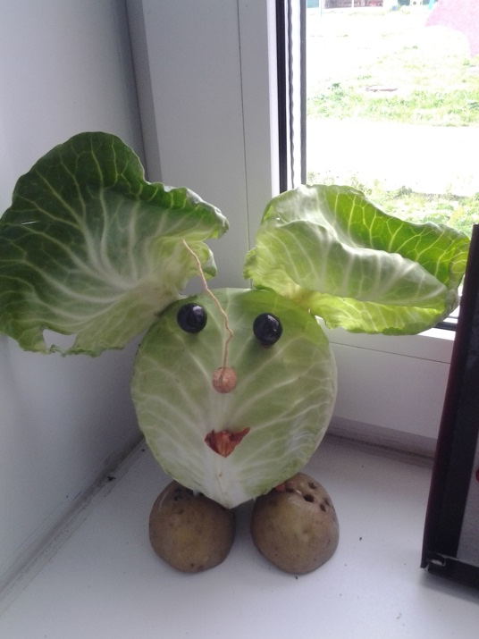
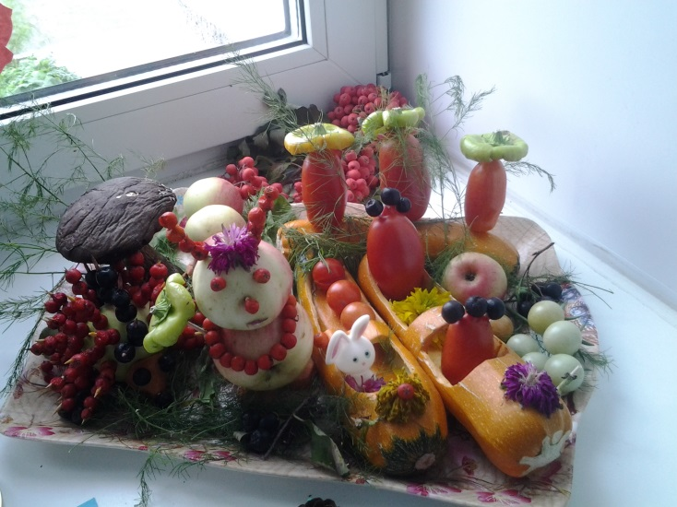
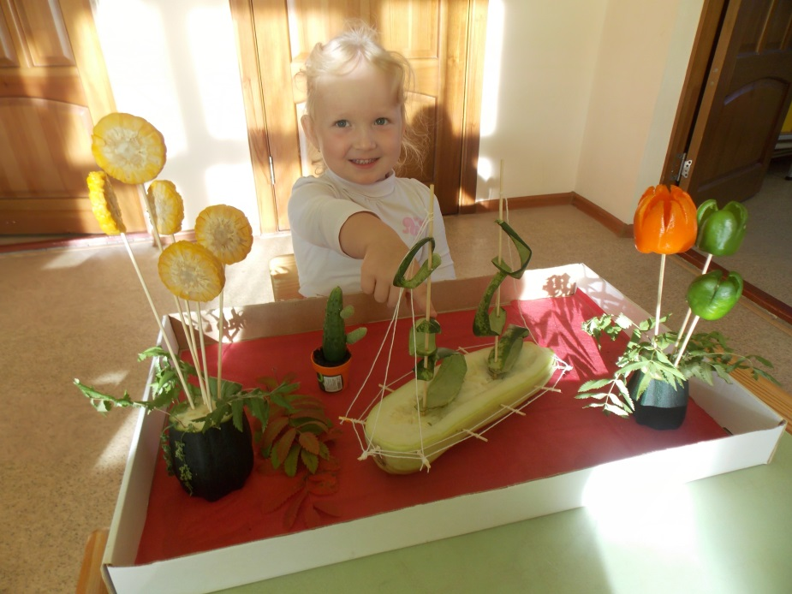
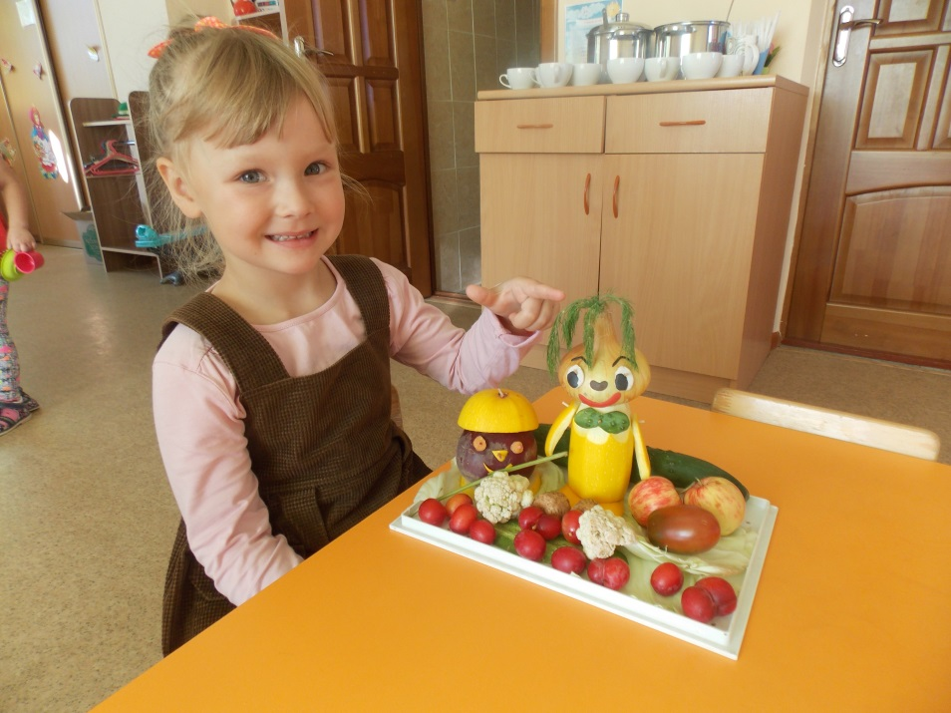
Дары осени

Slide 16
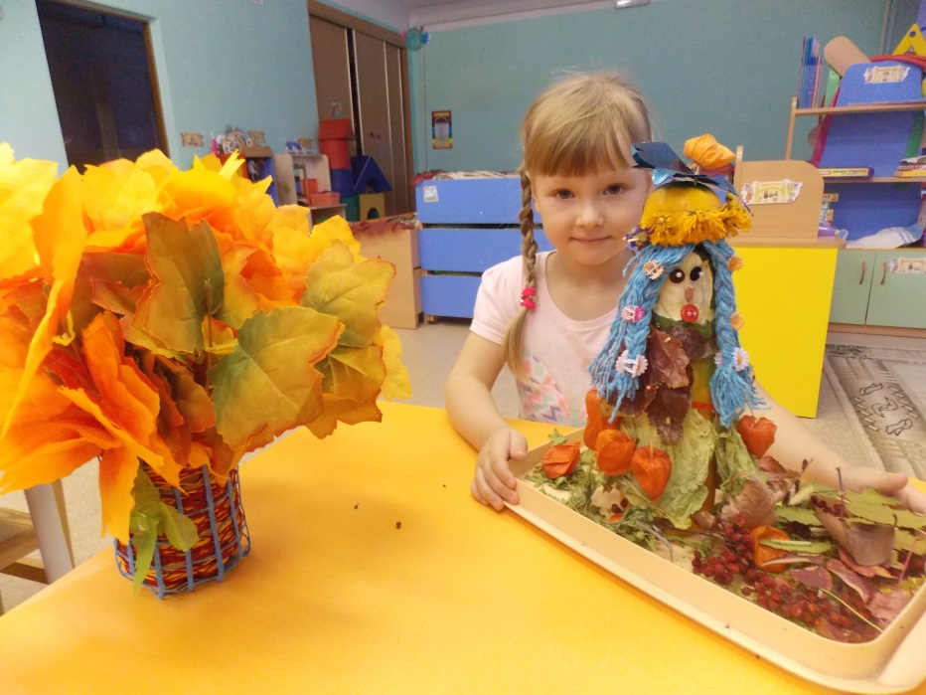
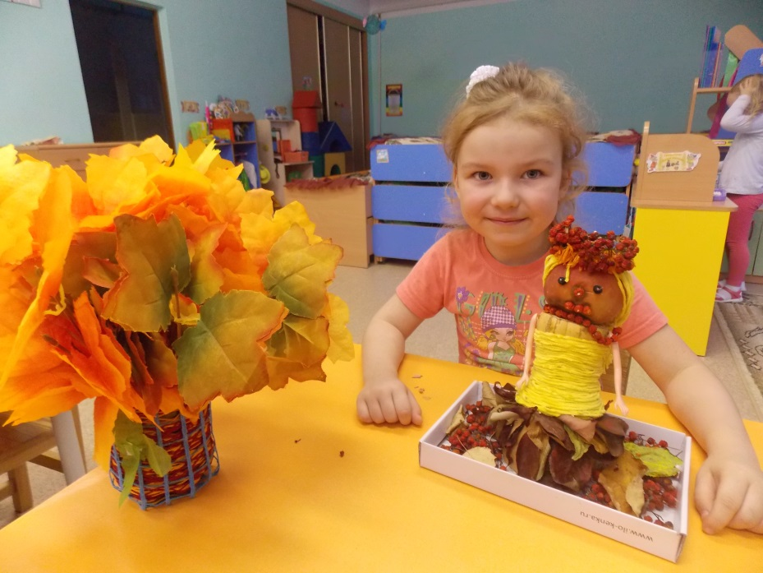
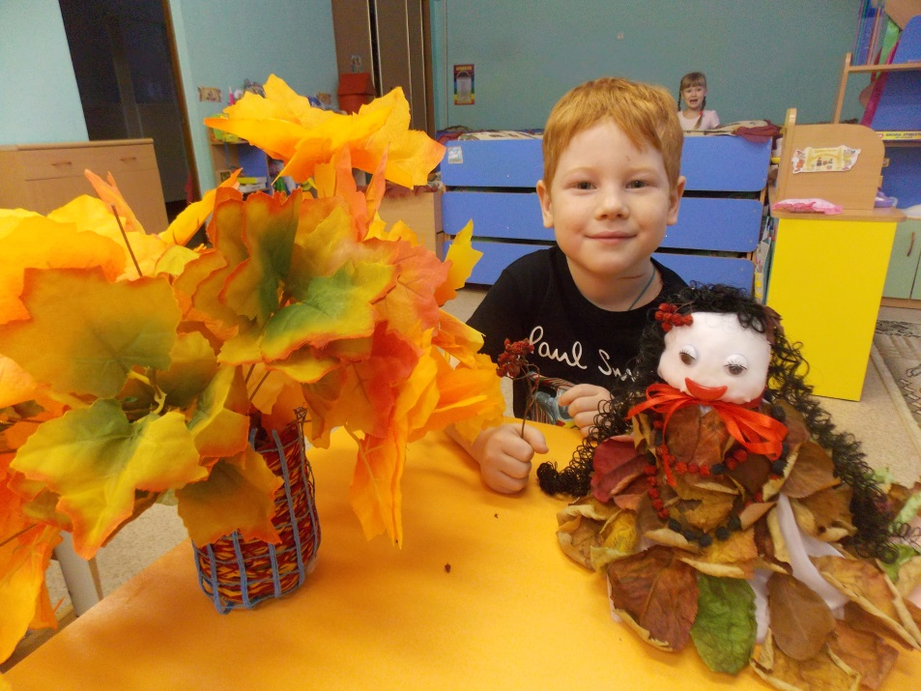
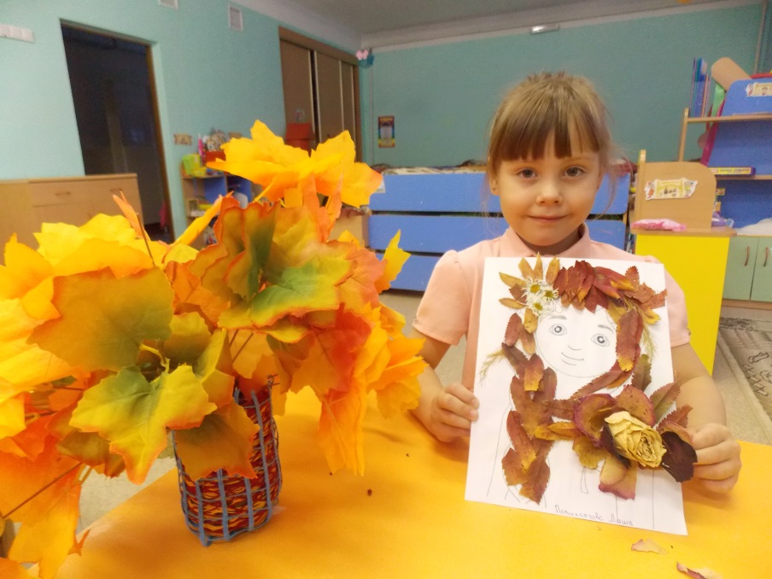

Slide 17
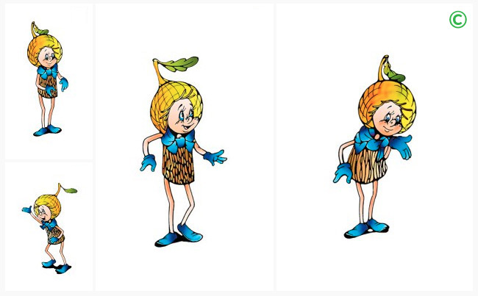
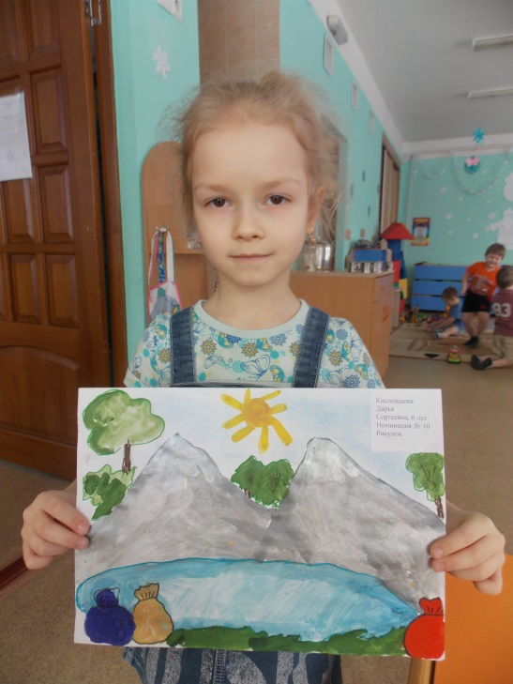
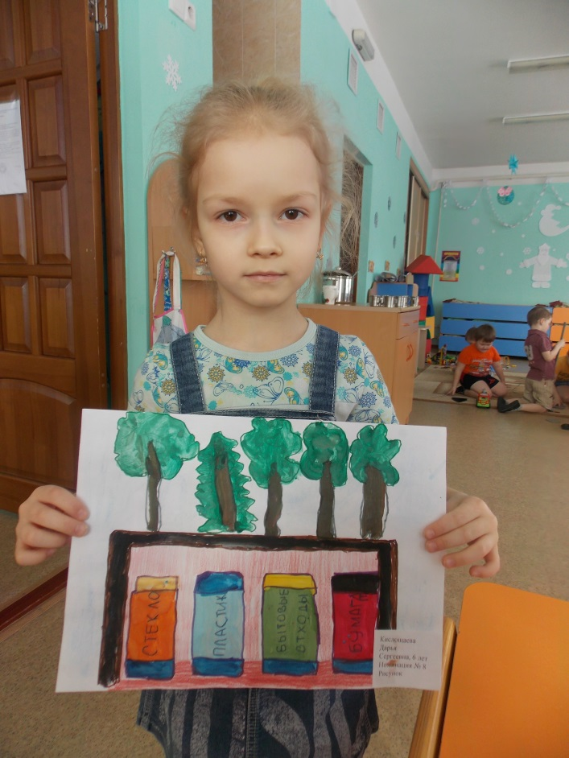
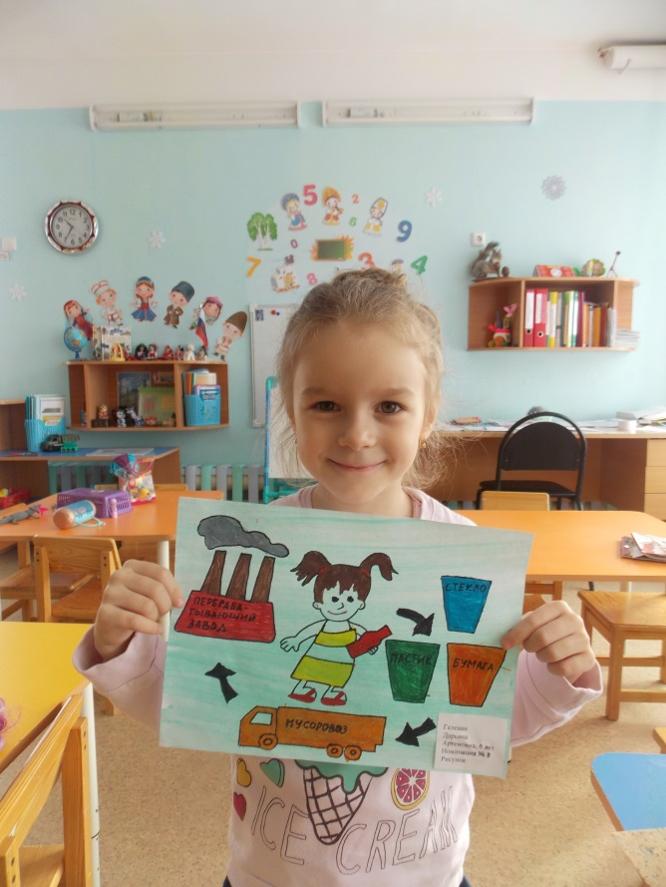
Участие в областном конкурсе
«Мы за чистый город»

Slide 18
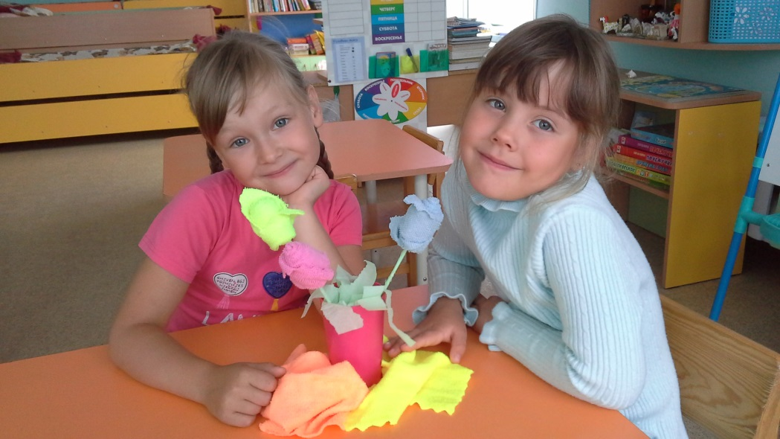
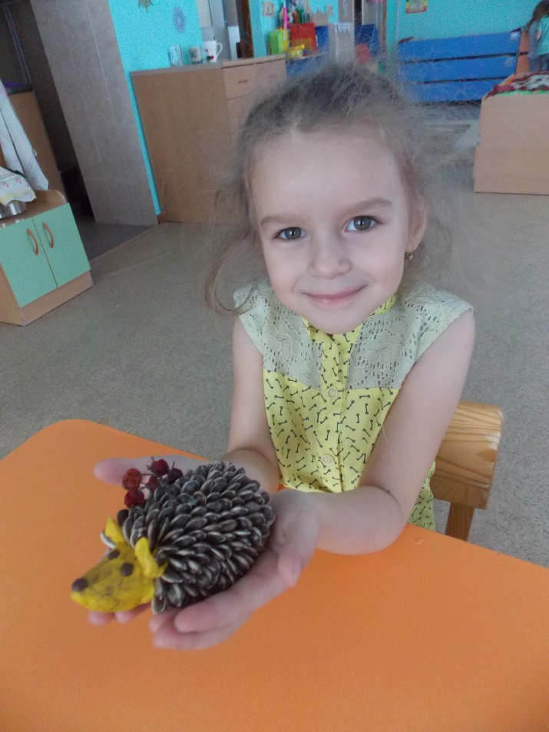
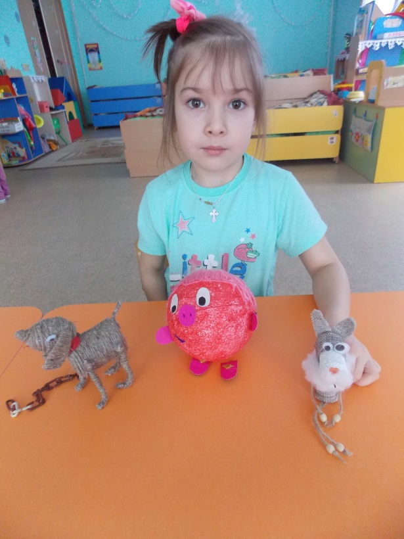

Slide 19
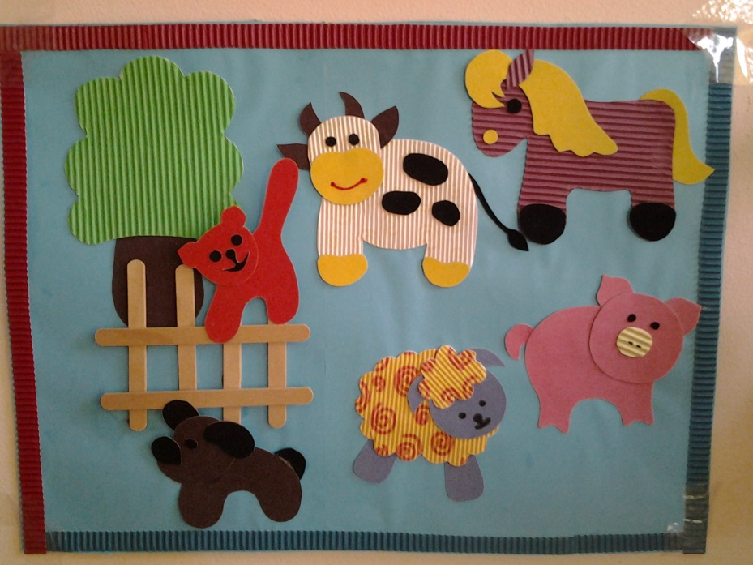
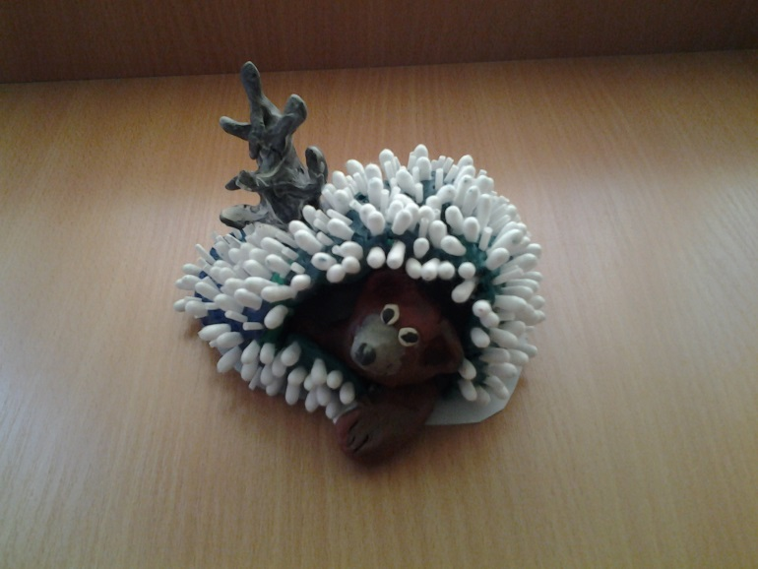
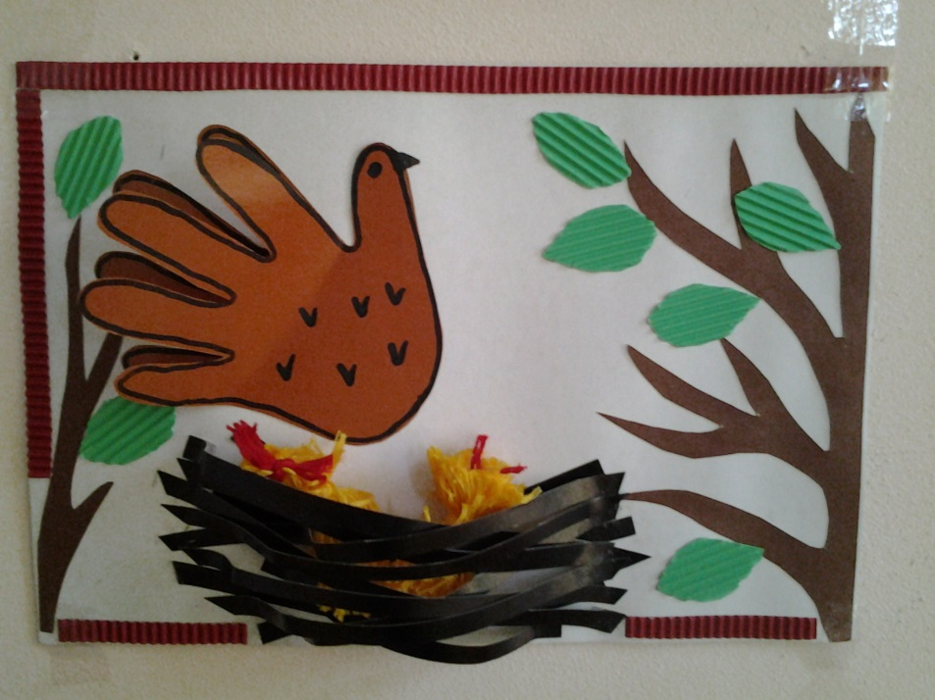
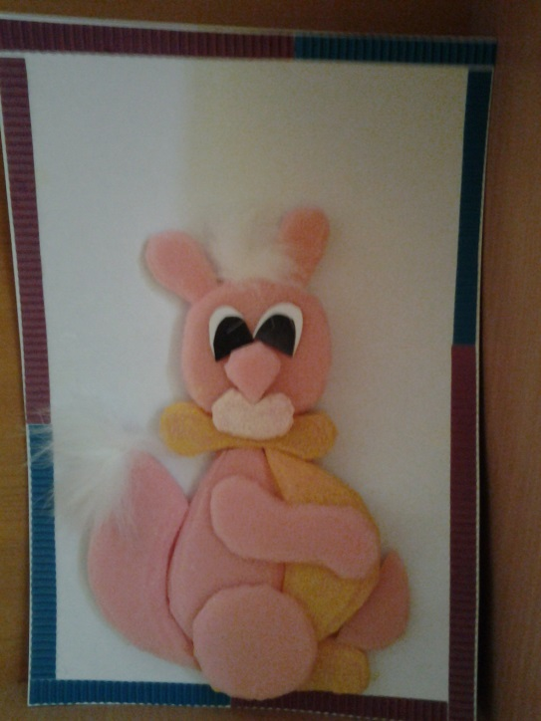
Творчество детей
Т

Slide 20
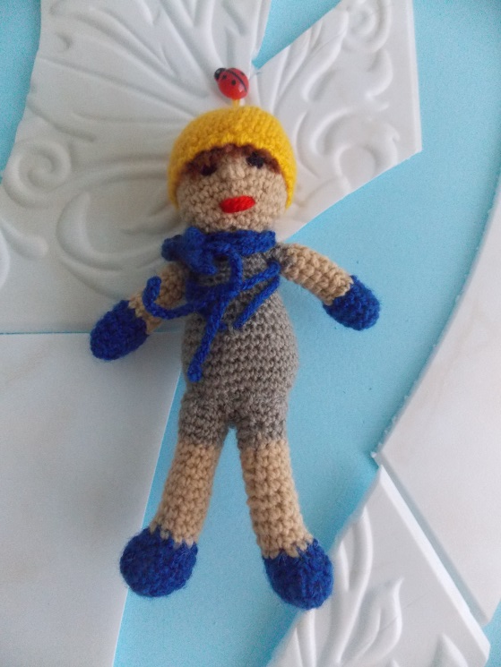
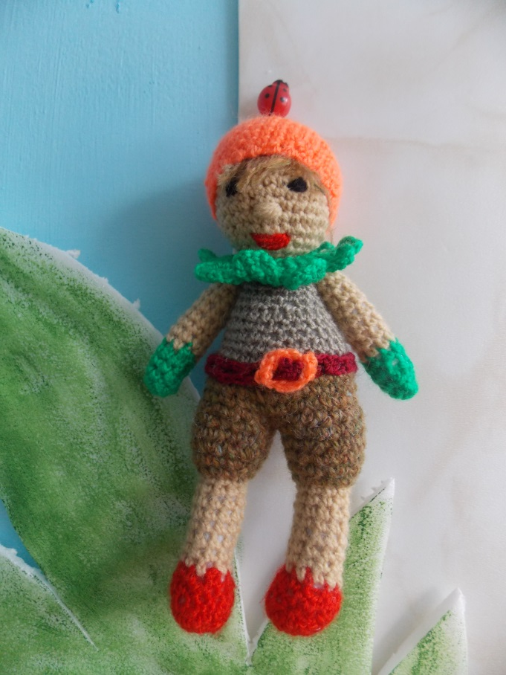
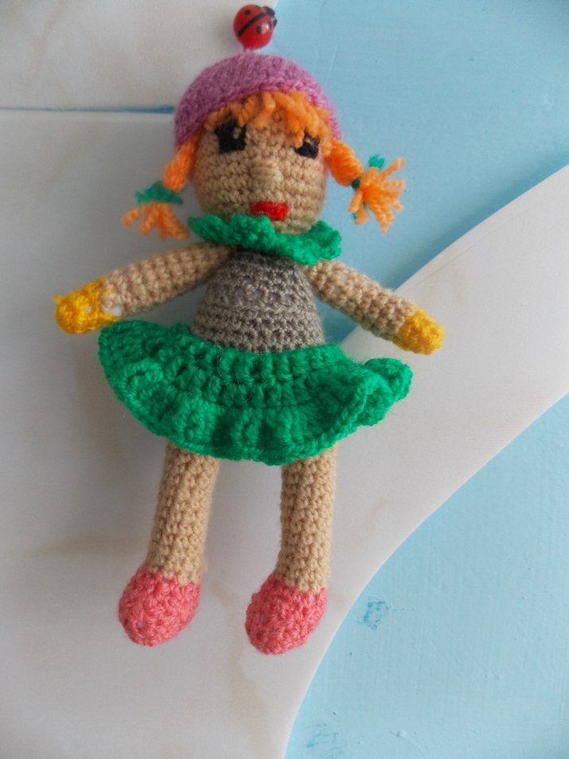
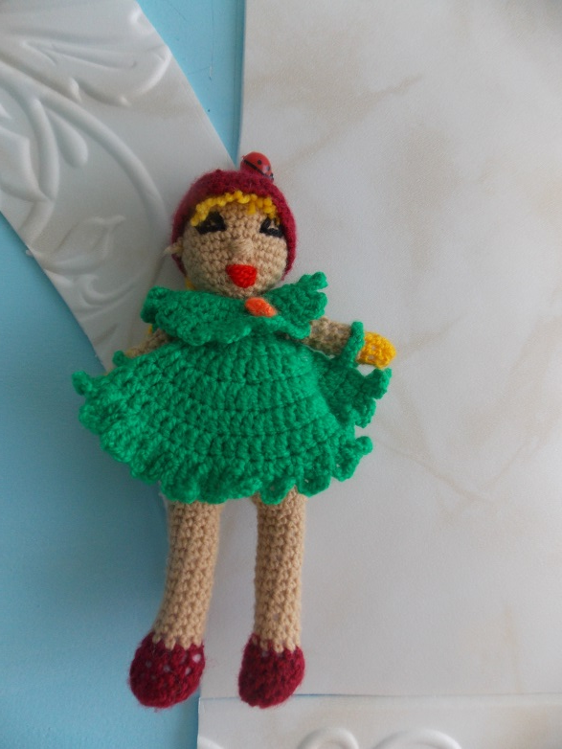
«ЭКОЛЯТА»

Slide 21
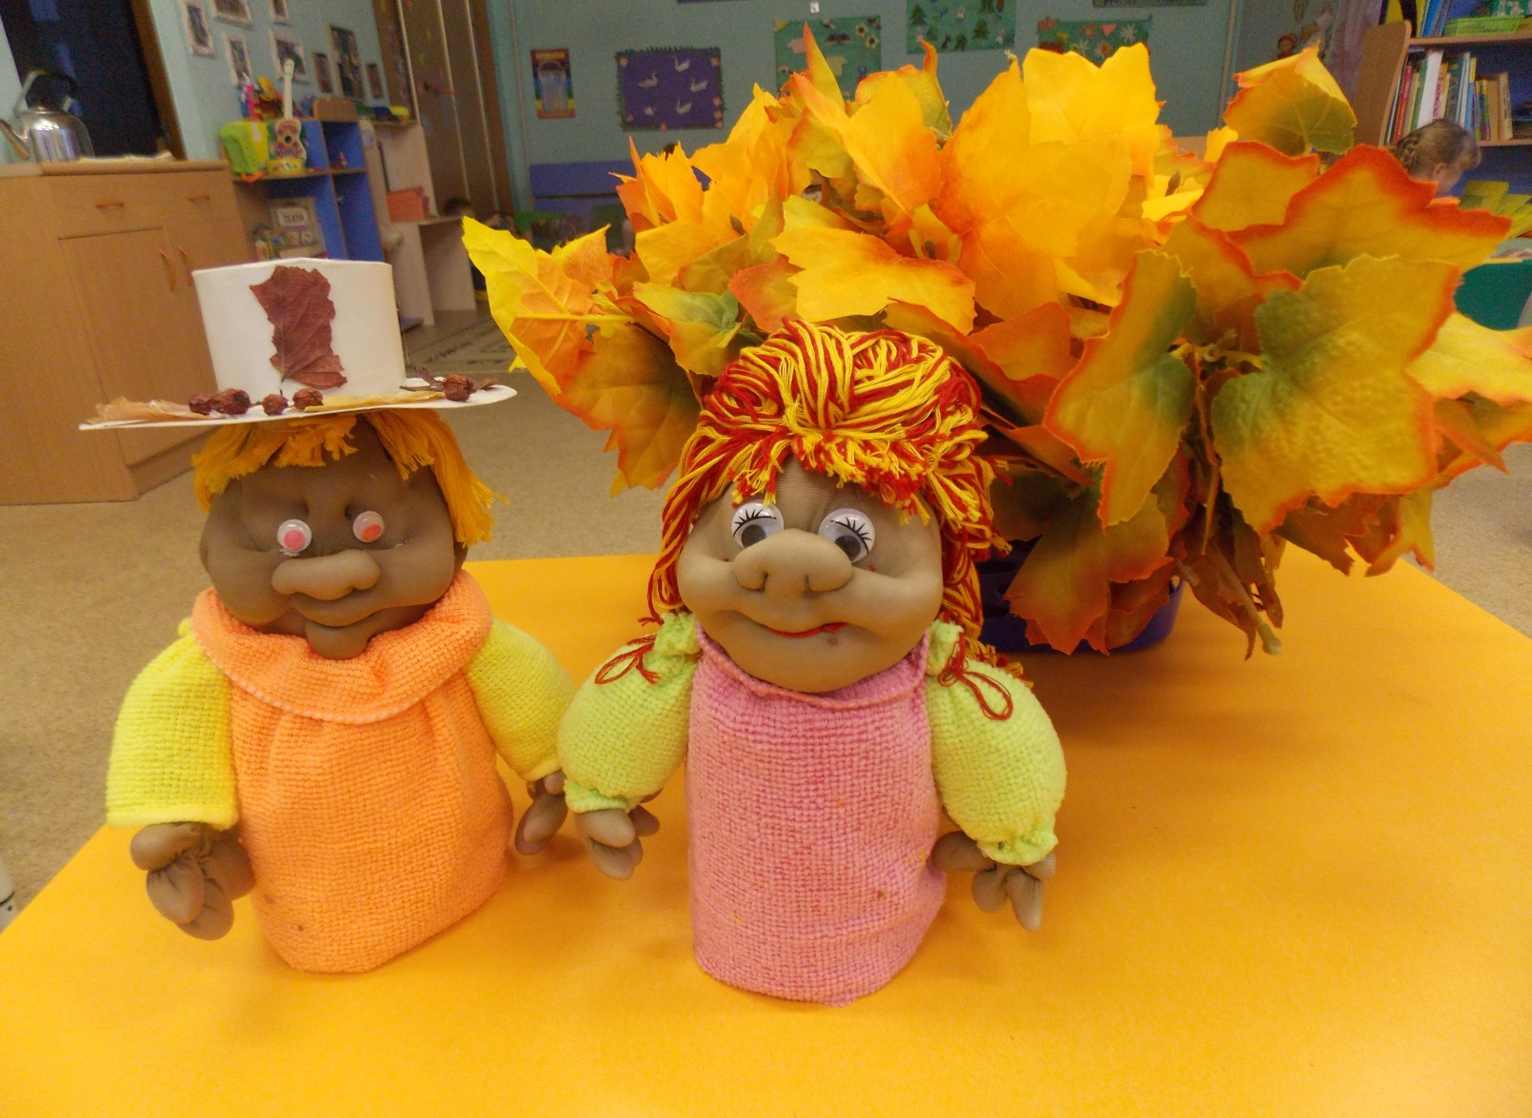
Королева Осени в гостях у Лешего

Slide 22
Наш девиз:
«Только говорить об охране Природы мало – нужно действовать!»

